Slide 1
De bouw van stoffen

Slide 2
Indeling van stoffen:
- Metalen
- Zouten
- Moleculaire stoffen

Slide 3
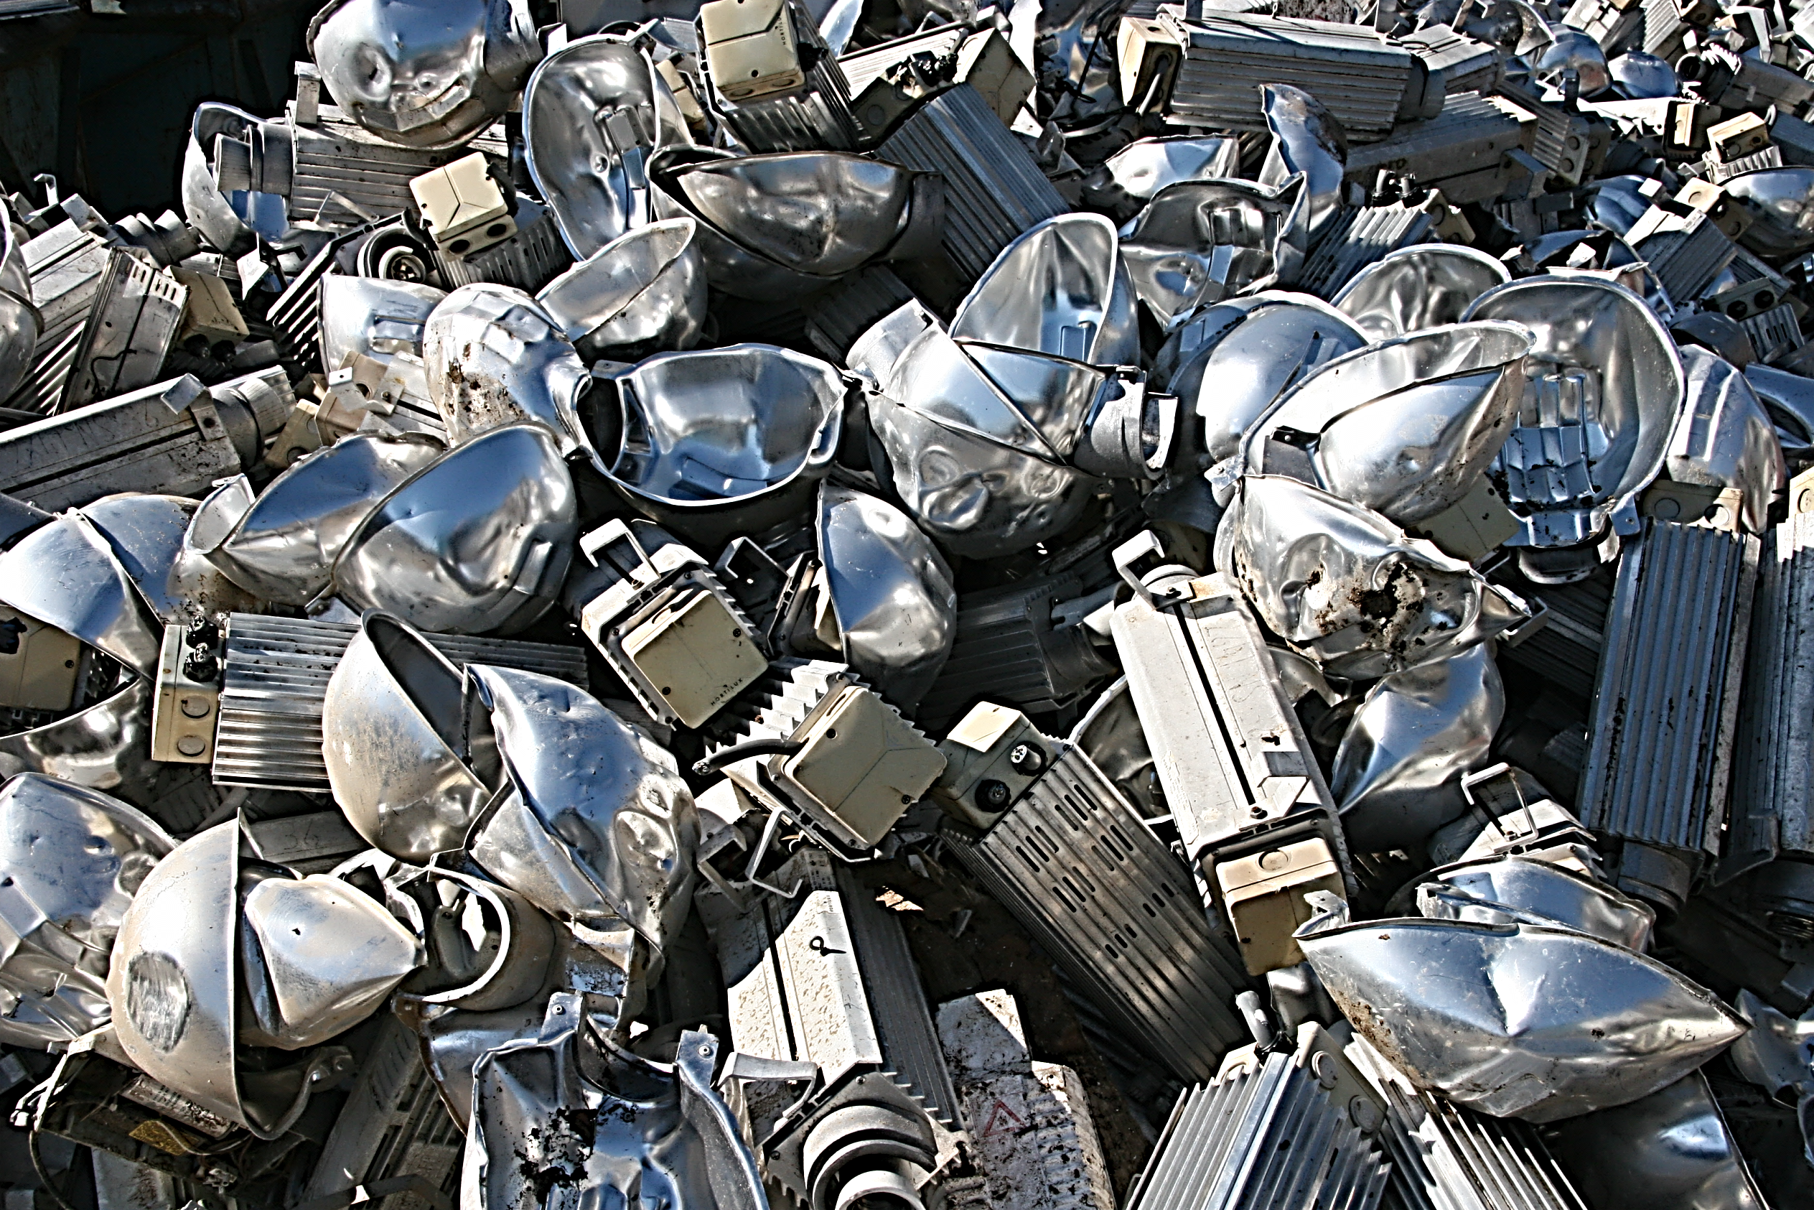
Metalen

Slide 4
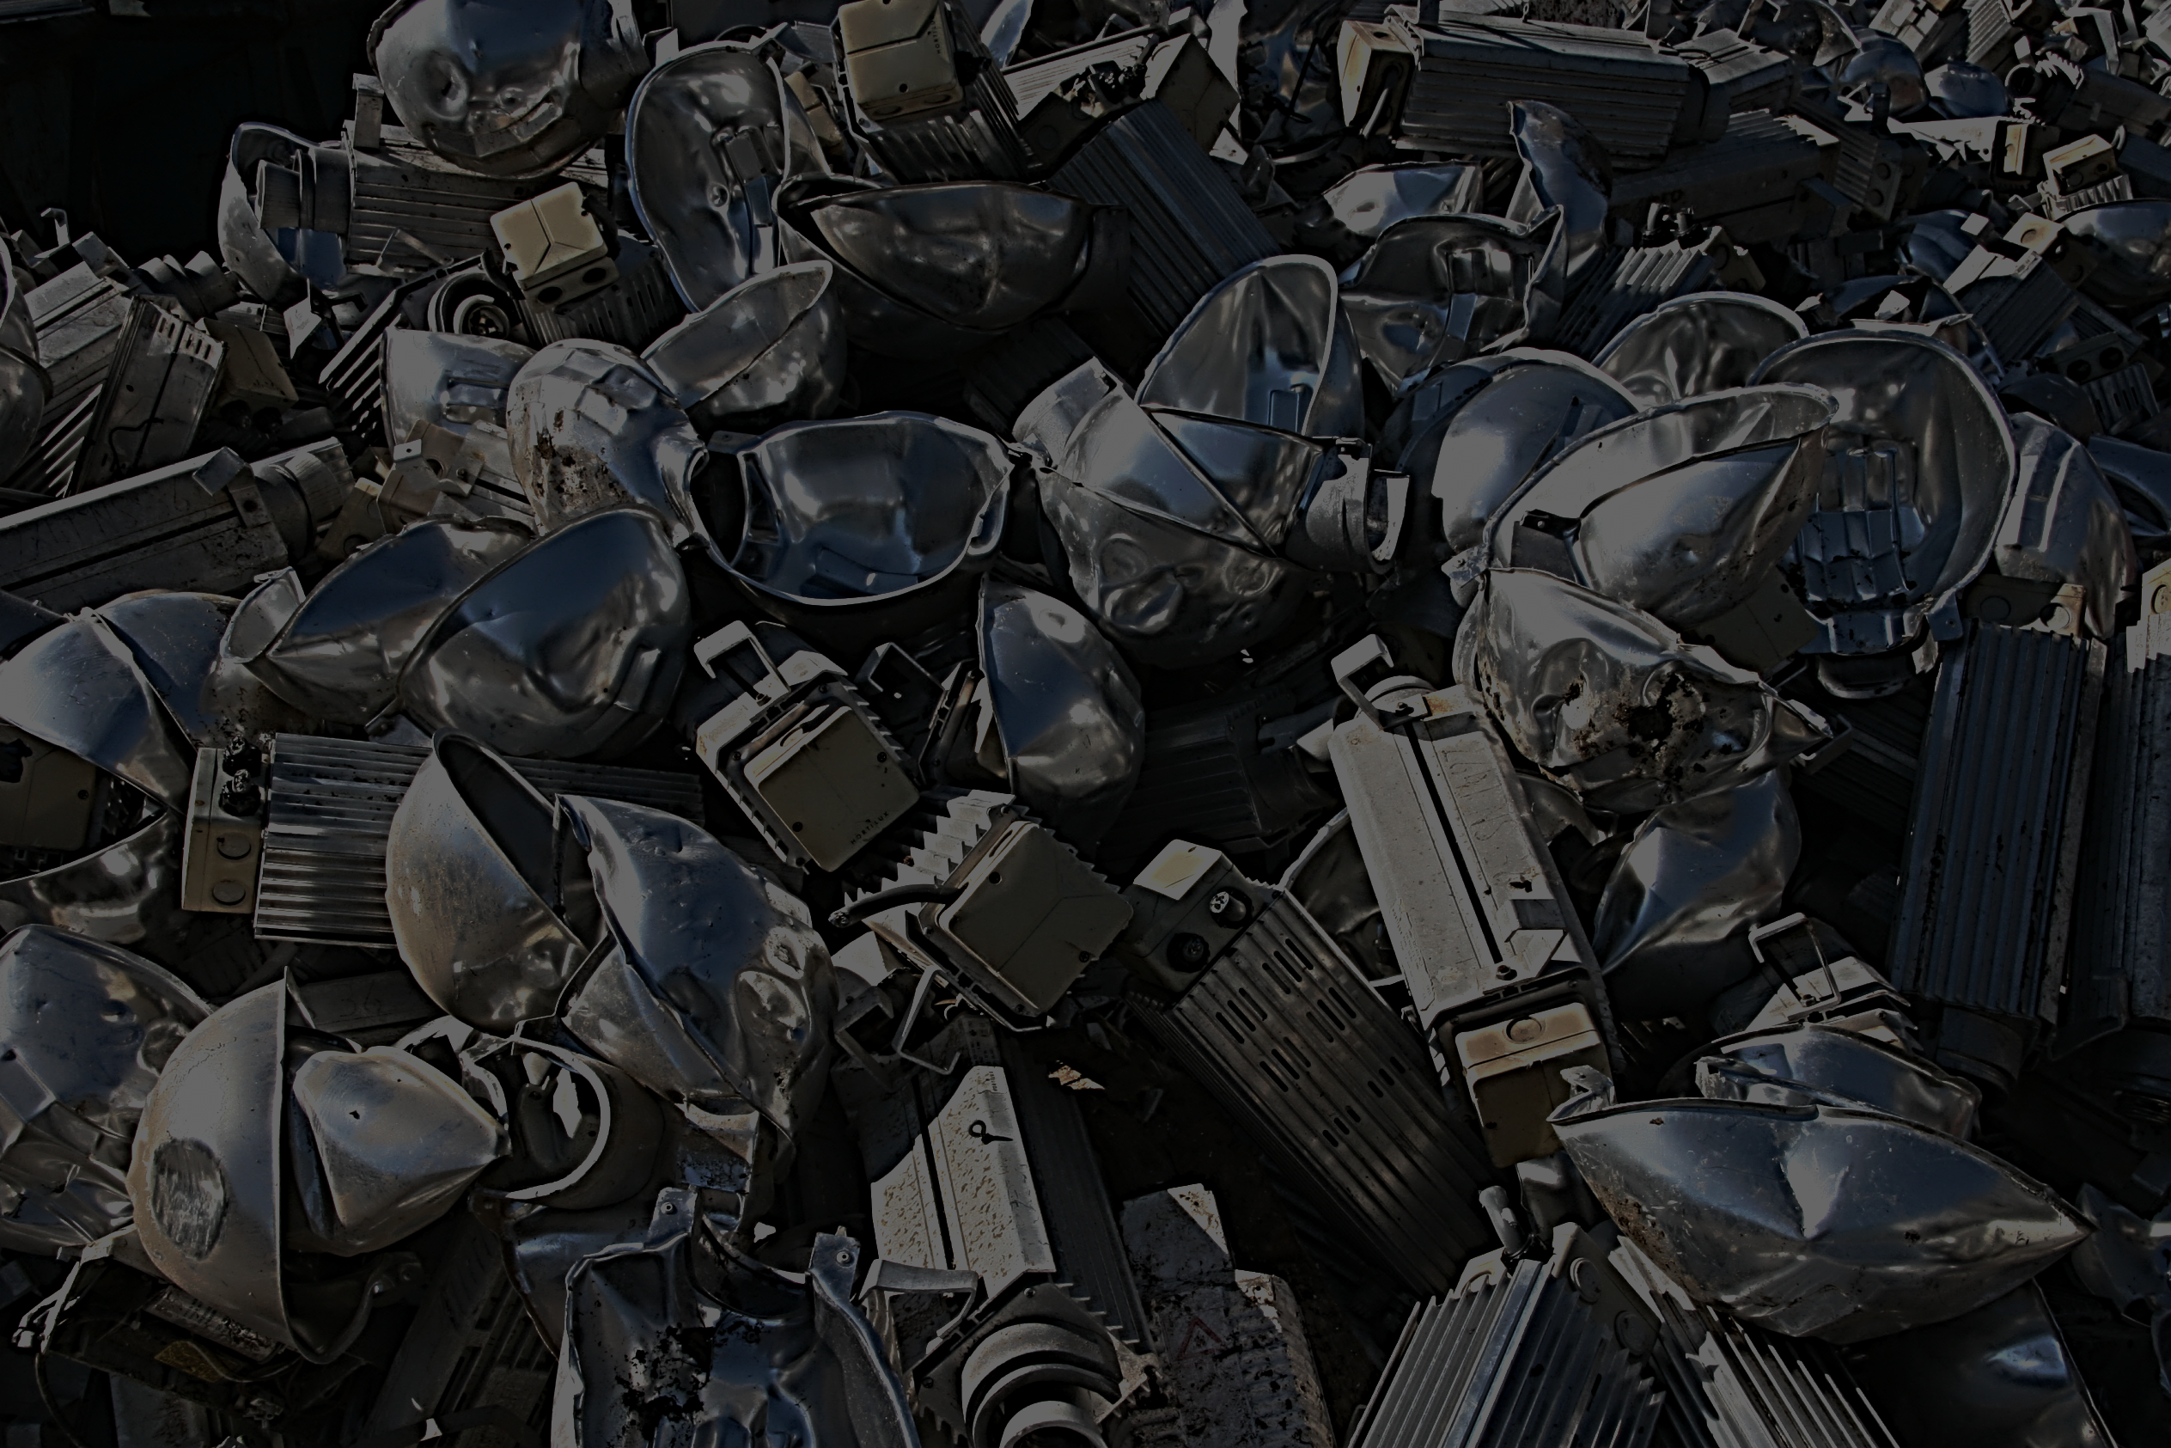
Metalen
Fe (s)

Slide 5
Metalen
Fe (s) Cr (s)

Slide 6
Metalen
Fe (s) Cr (s) Al (s)

Slide 7
Metalen
Fe (s) Cr (s) Al (s)
metaalatomen

Slide 8
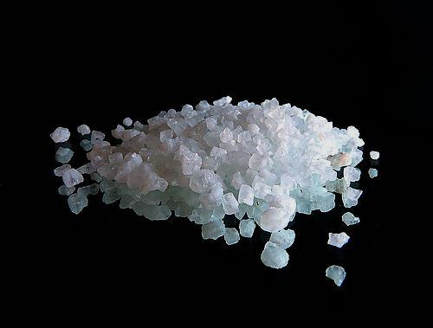
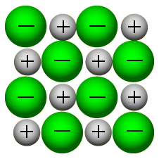
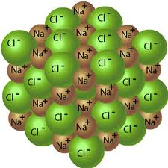
Zouten
zouten
ionbinding

Slide 9
Zouten (s)
zouten
ionbinding
Na⁺Cl⁻ (s)

Slide 10
Zouten (s)
zouten
ionbinding
Na⁺Cl⁻ Fe³⁺₂S²⁻₃

Slide 11
Zouten (s)
zouten
ionbinding
Na⁺Cl⁻ Fe³⁺₂S²⁻₃ Ca²⁺Br⁻₂

Slide 12
Zouten (s)
zouten
ionbinding
Na⁺Cl⁻ Fe³⁺₂S²⁻₃ Ca²⁺Br⁻₂
positieve metaalionen, negatieve niet-metaalionen

Slide 13
Moleculaire stoffen

Slide 14
Moleculaire stoffen
H₂O (l)

Slide 15
Moleculaire stoffen
H₂O (l) C₃H₇O₂S (s)

Slide 16
Moleculaire stoffen
H₂O (l) C₃H₇O₂S (s) N₂ (g)

Slide 17
Moleculaire stoffen
H₂O (l) C₃H₇O₂S (s) N₂ (g)
niet-metaalatomen

Slide 18
Metalen

Slide 19
Metalen
- bijv: Na(s) of Fe(s)
- metaalatomen

Slide 20
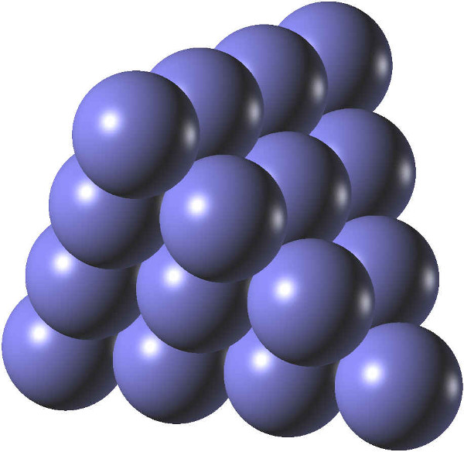
Metalen
- bijv: Na(s) of Fe(s)
- metaalatomen
- metaalrooster

Slide 21
Metalen
- bijv: Na(s) of Fe(s)
- metaalatomen
- metaalrooster
- metaalbinding

Slide 23
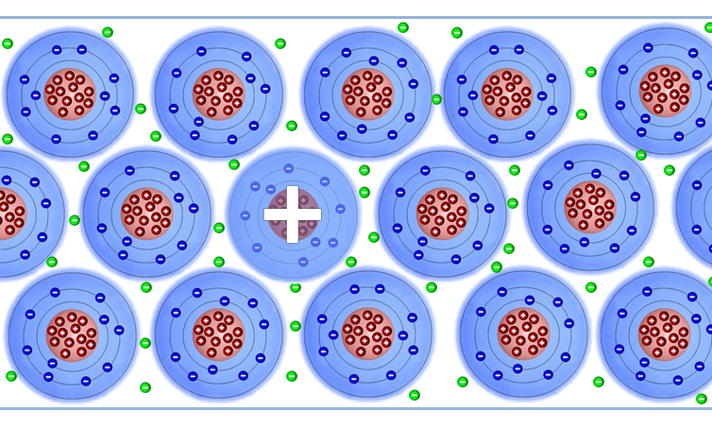
Metalen
- bijv: Na(s) of Fe(s)
- metaalatomen
- metaalrooster
- metaalbinding:
De binding tussen
de metaalionen en
de vrij bewegende
elektronen.

Slide 24
Metalen
- bijv: Na(s) of Fe(s)
- metaalatomen
- metaalrooster
- metaalbinding: sterk,
dus hoog smeltpunt

Slide 25
Metalen
- bijv: Na(s) of Fe(s)
- metaalatomen
- metaalrooster
- metaalbinding: sterk,
dus hoog smeltpunt
- stroomgeleiding

Slide 26
Metaal:: koperdraad

Slide 27
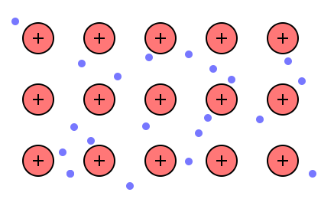
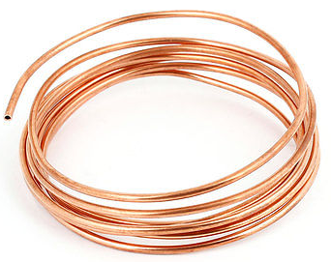
metaalrooster
-
-
-
-
-
-
-
-
-
-
-
-
-
-
-
-
-
-
-
-
-
-
-
-
-
-
-
-
-
-
-
-
-
-
-
-
-
-
-
-
-
-
-
-
-
-
-
metaalbinding

Slide 28
metaalrooster
stroomgeleiding
-
-
-
-
-
-
-
-
-
-
-
-
-
-
-
-
-
-
-
-
-
-
-
-
-
-
-
-
-
-
-
-
-
-
-
-
-
-
-
-
-
-
-
-
-

Slide 29
metaalrooster
stroomgeleiding
-
-
-
-
-
-
-
-
-
-
-
-
-
-
-
-
-
-
-
-
-
-
-
-
-
-
-
-
-
-
-
-
-
-
-
-
-
-
-
-
-
-
-
-
-

Slide 30
Metalen
- bijv: Na(s) of Fe(s)
- metaalatomen
- metaalrooster
- metaalbinding: sterk,
dus hoog smeltpunt
- stroomgeleiding: door
vrij bewegende elektronen

Slide 31
Zouten

Slide 32
Zouten
- bijv: Na⁺Cl⁻(s)
- metaalionen en niet-metaalionen

Slide 33
Zouten
- bijv: Na⁺Cl⁻(s)
- metaalionen en niet-metaalionen
- ionrooster

Slide 34
Zouten
- bijv: Na⁺Cl⁻(s)
- metaalionen en niet-metaalionen
- ionrooster
- ionbinding

Slide 35
Zouten
- bijv: Na⁺Cl⁻(s)
- metaalionen en niet-metaalionen
- ionrooster
- ionbinding: tussen
tegengestelde ionladingen

Slide 36
Zouten
- bijv: Na⁺Cl⁻(s)
- metaalionen en niet-metaalionen
- ionrooster
- ionbinding: sterk,
dus hoog smeltpunt

Slide 37
Zouten
- bijv: Na⁺Cl⁻(s)
- metaalionen en niet-metaalionen
- ionrooster
- ionbinding: sterk,
dus hoog smeltpunt
- stroomgeleiding: nee

Slide 38
Zouten
- bijv: Na⁺Cl⁻(s)
- metaalionen en niet-metaalionen
- ionrooster
- ionbinding: sterk,
dus hoog smeltpunt
- stroomgeleiding: nee,
geen vrij bewegende ionen

Slide 39
Zouten
- bijv: Na⁺Cl⁻(s)
- metaalionen en niet-metaalionen
- ionrooster
- ionbinding: sterk
dus hoog smeltpunt
- stroomgeleiding
verwarmen

Slide 40
Zouten
- bijv: Na⁺Cl⁻(s)
- metaalionen en niet-metaalionen
- ionrooster
- ionbinding: sterk
dus hoog smeltpunt
- stroomgeleiding
vloeibaar

Slide 41
Zouten
- bijv: Na⁺Cl⁻(s)
- metaalionen en niet-metaalionen
- ionrooster
- ionbinding: sterk
dus hoog smeltpunt
- stroomgeleiding: (l)
vloeibaar

Slide 42
Zouten
- bijv: Na⁺Cl⁻(s)
- metaalionen en niet-metaalionen
- ionrooster
- ionbinding: sterk
dus hoog smeltpunt
- stroomgeleiding: (l)
door vrij bewegende ionen
vloeibaar

Slide 43
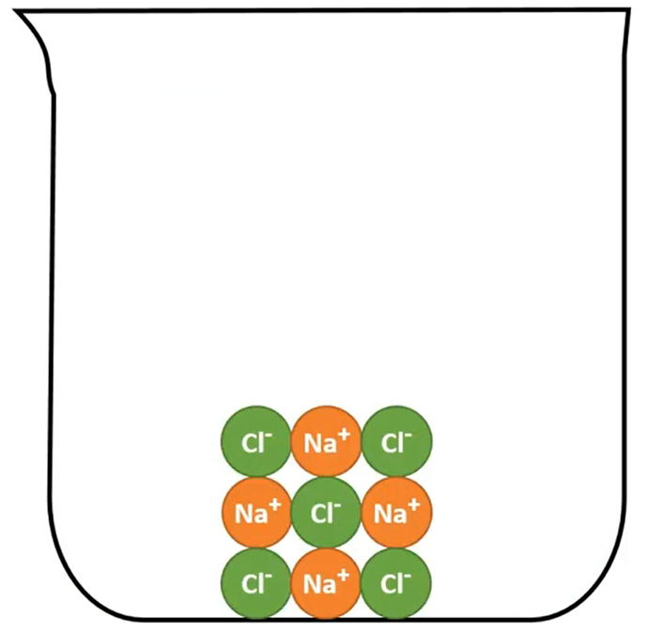
Zouten
- bijv: Na⁺Cl⁻(s)
- metaalionen en niet-metaalionen
- ionrooster
- ionbinding: sterk
dus hoog smeltpunt
- stroomgeleiding: (l)
oplossen

Slide 44
Zouten
- bijv: Na⁺Cl⁻(s)
- metaalionen en niet-metaalionen
- ionrooster
- ionbinding: sterk
dus hoog smeltpunt
- stroomgeleiding: (l)
oplossing

Slide 45
Zouten
- bijv: Na⁺Cl⁻(s)
- metaalionen en niet-metaalionen
- ionrooster
- ionbinding: sterk
dus hoog smeltpunt
- stroomgeleiding: (l) en (aq)
door vrij bewegende ionen
oplossing

Slide 46
Moleculaire stoffen

Slide 47
Moleculaire stoffen
- bijv: Cl₂(g), C₆H₁₂O₆(s)
- moleculen: niet-metaalatomen

Slide 48
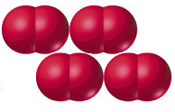
Moleculaire stoffen
- bijv: Cl₂(g), C₆H₁₂O₆(s)
- moleculen: niet-metaalatomen
- molecuulrooster
Cl --Cl
Cl --Cl

Slide 49
Moleculaire stoffen
- bijv: Cl₂(g), C₆H₁₂O₆(s)
- moleculen: niet-metaalatomen
- molecuulrooster
- molecuulbinding of vanderwaalsbinding
Cl --Cl
Cl --Cl

Slide 50
Moleculaire stoffen
- bijv: Cl₂(g), C₆H₁₂O₆(s)
- moleculen: niet-metaalatomen
- molecuulrooster
- molecuulbinding of vanderwaalsbinding: zwak, dus een laag smeltpunt en kookpunt
Cl --Cl
Cl --Cl

Slide 51
Moleculaire stoffen
- bijv: Cl₂(g), C₆H₁₂O₆(s)
- moleculen: niet-metaalatomen
- molecuulrooster
- molecuulbinding of vanderwaalsbinding: zwak, dus een laag smeltpunt en kookpunt
- stroomgeleiding: nee
Cl --Cl
Cl --Cl

Slide 52
Moleculaire stoffen
- bijv: Cl₂(g), C₆H₁₂O₆(s)
- moleculen: niet-metaalatomen
- molecuulrooster
- molecuulbinding of vanderwaalsbinding: zwak, dus een laag smeltpunt en kookpunt
- stroomgeleiding: nee,
moleculen hebben geen lading
Cl --Cl
Cl --Cl

Slide 53
soort stof | metalen | zouten | moleculaire stoffen
soort deeltjes | metaalatomen | metaalionen en niet-metaalionen | niet-metaalatomen
voorbeelden | Fe Zn Au Pb | Fe²⁺Cl⁻₂ Ca²⁺₃(PO₄³⁻)₂ | C₅H₁₂ N₂ C₂H₅OH HCl
soort binding | metaalbinding | ionbinding | 1 atoombinding 2 vanderwaalsbinding
sterkte van de binding | sterk | sterk | 1 sterk 2 zwak
kookpunt en smeltpunt | hoog | hoog | laag
fase bij kamertemperatuur | vast | vast | vast, vloeibaar, gas
stroomgeleiding | ja | nee, alleen vloeibare zouten en zoutoplossingen | nee

